Slide 1
Linux内核支持LoongArch KVM虚拟化
主讲人： 赵天瑞

Slide 2
目录
01
LoongArch KVM概况
CONTENT
02
LoongArch CPU虚拟化
03
内存虚拟化
04
外设虚拟化

Slide 3
1
Part One
LoongArch KVM概况

Slide 4

LoongArch KVM 概况
1. LoongArch背景介绍
LoongArch是由龙芯公司实现的一类CPU体系结构，并列于ARM，X86架构。目前Linux内核社区已支持LoongArch 架构基础代码并得到广泛应用。
此次向社区提交的LoongArch KVM补丁属于LoongArch架构下的KVM子模块。在与社区交互过程中收到许多内核开源贡献者的宝贵意见，在此表示感谢，也希望大家能够多多关注LoongArch架构相关动态，希望能和大家有更多的沟通和交流。

Slide 5
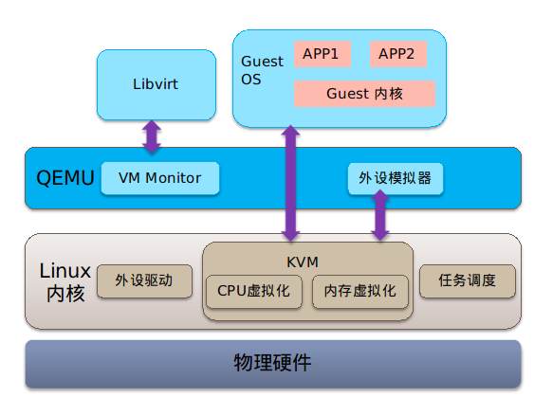
LoongArch KVM 概况
2. LoongArch KVM运行流程
依据LoongArch CPU虚拟化硬件特性在Linux内核中实现了KVM虚拟化软件处理流程。目前可以配合用户态QEMU程序正常运行LoongArch KVM虚拟机。
LoongArch KVM虚拟化组件包含用户态QEMU
程序，内核态Linux KVM模块，以及物理硬件支持。
LoongArch KVM虚拟化整体运行流程如图所示，
首先用户态QEMU创建KVM虚拟机并初始化运行
环境，然后进入内核态KVM，让CPU在虚拟化模
式下运行虚拟机程序。
当vCPU触发异常时会退出到内核态KVM来处理异常，
如果KVM能够处理则重新进入虚拟化模式运行，否则
再退出到用户态处理，处理完成后返回KVM再进入虚拟机。
目前在Linux内核中提交的补丁为LoongArch KVM的基础版本，包含CPU虚拟化和内存虚拟化。后续会进一步完善如中断控制器下移至内核态、向量指令支持、hypercall指令支持、硬件PMU支持等功能。

Slide 6
2
Part Two
LoongArch CPU虚拟化

Slide 7
LoongArch CPU虚拟化
1. LoongArch CPU硬件模型
host模式
guest模式
LoongArch CPU拥有host模式和guest
模式，并且两种模式下有内核态和
用户态，在guest模式下切换内核态
时并不会退出到host模式下。
host模式和guest模式共用通用寄存器
r0-r31, 而控制状态寄存器CSR在两种
模式下各自拥有一份。
通用寄存器
r0-r31
内核态
-----
用户态
控制状态寄存器
CSR
控制状态寄存器
CSR
内核态
-----
用户态

Slide 8
LoongArch CPU虚拟化
2. LoongArch CPU虚拟化软件流程
内核态接口
用户态vCPU线程
虚拟化指令
内核态KVM
触发异常
guest模式
访问IOCSR空间异常
访问MMIO空间异常
返回用户态处理异常
start
创建vCPU并初始化
获取vCPU状态
控制vCPU状态
进入内核态处理异常
vCPU执行敏感指令异常
CSR指令异常
IDLE指令异常
CPUCFG指令异常
FPU指令异常
GPA到HPA地址翻译异常

Slide 9
3
Part Three
内存虚拟化

Slide 10
内存虚拟化
1. LoongArch MMU硬件模型
内存虚拟化采用两级MMU
一级MMU
GVA --> GPA
发生缺页异常时造成虚拟机内部异常
二级MMU
GPA --> HPA
发生缺页异常时造成物理机KVM异常
两级页表支持的规格为：
虚拟地址空间宽度48位
页大小为4KB，页内地址12位
可支持4级页表，每级页表索引占9位
GVA
虚拟机
MMU
GPA
GPA
KVM
MMU
HPA

Slide 11
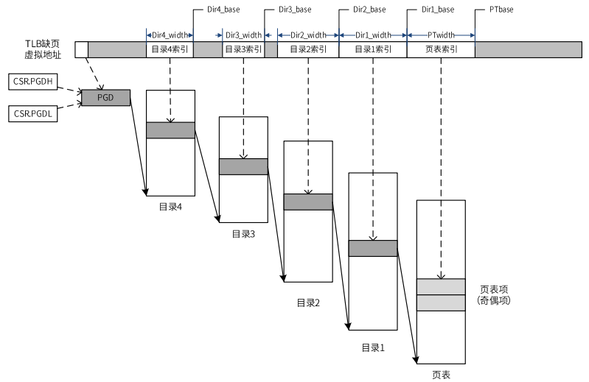
内存虚拟化
2. 内存虚拟化软件流程
页表索引算法
guest模式访存
二级页表缺页异常
索引成功
刷新TLB
返回guest
通过GPA索引KVM页表
KVM查找GPA->HPA
是否索引成功
是
否
查找GPA->HVA (用户态创建虚拟机时传递)
查找HVA->HPA (在用户态页表中查询)
填充KVM页表

Slide 12
4
Part Four
外设虚拟化

Slide 13
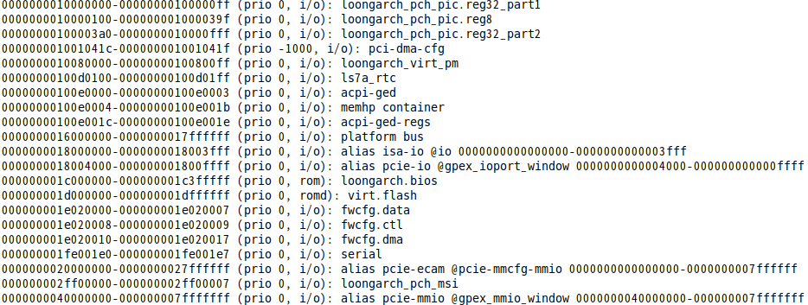

外设虚拟化
1. LoongArch虚拟机外设地址空间
MMIO空间，主要包含：IO中断控制器、桥片、PCIE设备、RTC设备等，这些设备的模拟在用户态完成。
IOCSR空间，包含CPU中断控制器和IPI中断控制器，在用户态进行模拟。

Slide 14
外设虚拟化
2. LoongArch虚拟机外设模拟流程
为了减少设备模拟时内核态和用户态的切换开销，提高LoongArch KVM运行效率，后续会提交优化补丁，将中断控制器下移至KVM模拟。
guest模式访问MMIO，IOCSR地址空间
KVM捕获异常，并将访问地址访问内容记录后，返回用户态QEMU
QEMU依据访问地址找到对应设备的memory region，再调用对应的读/写回调函数，完成设备读写操作

Slide 15
感谢大家观看。

